Slide 1
Отчет
об исполнении бюджета Лужского муниципального района Ленинградской области
за 2023 год

Slide 2
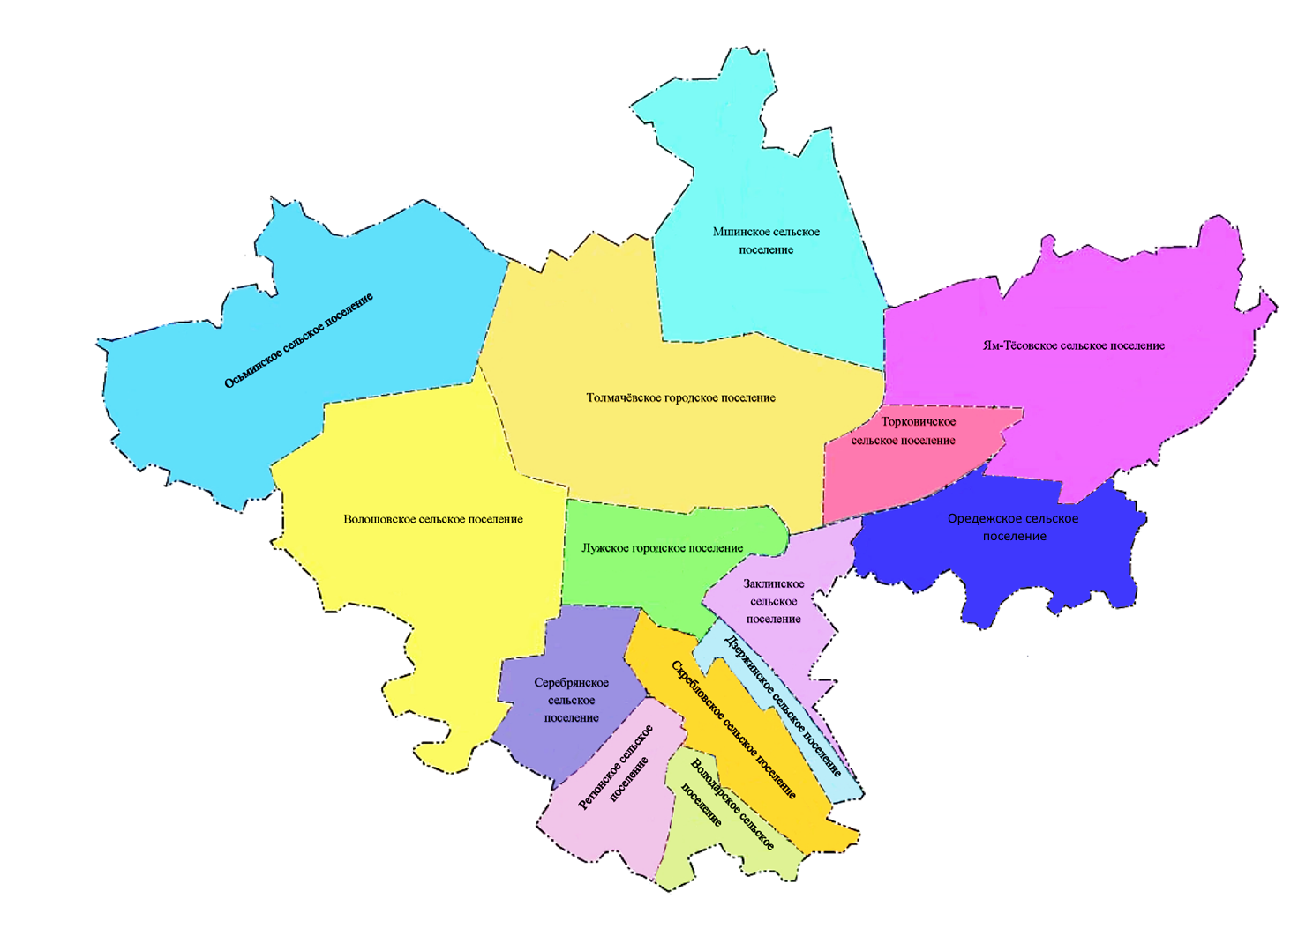
Лужский муниципальный район
Численность населения – 75 307 чел.
Площадь территории – 6 006,4 кв. км

Slide 3
Основные понятия и термины
БЮДЖЕТ форма образования и расходования денежных средств, предназначенных для финансового обеспечения задач и функций государства и местного самоуправления
ДОХОДЫ БЮДЖЕТА поступающие в бюджет денежные средства
РАСХОДЫ БЮДЖЕТА выплачиваемые из бюджета денежные средства
ДЕФИЦИТ БЮДЖЕТА превышение расходов бюджета над его доходами
ПРОФИЦИТ БЮДЖЕТА превышение доходов бюджета над его расходами
Отчетный финансовый год - год, предшествующий текущему финансовому году
Текущий финансовый год - год, в котором осуществляется исполнение бюджета, составление и рассмотрение проекта бюджета на очередной финансовый год (очередной финансовый год и плановый период)
Очередной финансовый год - год, следующий за текущим финансовым годом
Плановый период - два финансовых года, следующие за очередным финансовым годом
временный кассовый разрыв - прогнозируемая в определенный период текущего финансового года недостаточность на едином счете бюджета денежных средств, необходимых для осуществления кассовых выплат из бюджета
бюджетные ассигнования - предельные объемы денежных средств, предусмотренных в соответствующем финансовом году для исполнения бюджетных обязательств
межбюджетные трансферты - средства, предоставляемые одним бюджетом бюджетной системы Российской Федерации другому бюджету бюджетной системы Российской Федерации

Slide 4
Основные параметры исполнения бюджета
Лужского муниципального района
 | Факт 2022 г., тыс. руб. | План 2023 г.*, тыс. руб. | Факт 2023 г., тыс. руб. | % исполнения | Темп к 2022 г.
Доходы: | 2 783 745,9 | 2 781 842,8 | 3 068 935,2 | 110,3 | ↑110,2%
Налоговые и неналоговые | 1 060 632,5 | 1 016 545,3 | 1 305 501,6 | 128,4 | ↑123,1%
Безвозмездные поступления, в т.ч.: | 1 723 113,4 | 1 765 297,5 | 1 763 433,6 | 99,9 | ↑102,3%
Поступления от других бюджетов | 1 720 164,3 | 1 765 297,5 | 1 764 239,5 | 99,9 | ↑102,3%
Безвозмездные поступления от государственных (муниципальных) организаций | 400,0 |  | 0,0
Прочие безвозмездные поступления | 2 039,1 |  | 0,0
Доходы бюджетов бюджетной системы российской федерации от возврата остатков субсидий, субвенций и иных межбюджетных трансфертов, имеющих целевое назначение, прошлых лет | 5 947,0 |  | 3 543,2
Возврат остатков субсидий, субвенций и иных межбюджетных трансфертов, имеющих целевое назначение, прошлых лет | -5 437,0 |  | -4 349,1
Расходы: | 2 799 114,8 | 3 119 906,0 | 2 902 069,2 | 93,0 | ↑103,7%
Дефицит (-), профицит (+): | -15 368,9 | -338 063,2 | 166 866,0
*Решение Совета депутатов ЛМР от 13.12.2022 г. № 171 (в редакции решения от 14.12.2023 г. № 227)

Slide 5
Исполнение доходной части бюджета
тыс. руб.

Slide 6
Исполнение налоговых доходов
план – 964 211,1 тыс. руб. факт – 1 217 102,1 тыс. руб.
(126,2%)
Налоговые доходы | План, тыс. руб. | Исполнение, тыс. руб. | %
Налог на доходы физических лиц | 707 620,1 | 978 557,1 | 138,3
в том числе за счет доп. норматива | 482 844,6 | 668 187,2 | 138,4
Акцизы на нефтепродукты | 15 475,5 | 17 785,1 | 114,9
Налог, взимаемый в связи с применением упрощенной системы налогообложения | 214 950,4 | 201 604,2 | 93,8
Единый налог на вмененный доход для отдельных видов деятельности |  | -89,4
Единый сельскохозяйственный налог | 146,0 | 113,3 | 77,6
Налог, взимаемый в связи с применением патентной системы налогообложения | 15 749,1 | 6 358,4 | 40,4
Государственная пошлина | 10 270,0 | 12 773,4 | 124,4
Налоговые доходы
доходы от предусмотренных законодательством Российской Федерации о налогах и сборах федеральных налогов и сборов, в т.ч. от налогов, предусмотренных специальными налоговыми режимами, региональных и местных налогов, а также пеней и штрафов по ним.

Slide 7
Исполнение неналоговых доходов
план – 52 334,2 тыс. руб. факт – 88 399,5 тыс. руб. (168,9%)
Налоговые доходы | План, тыс. руб. | Исполнение, тыс. руб. | %
Доходы в виде прибыли, приходящейся на доли в уставных (складочных) капиталах | 120,0 | 345,1 | 287,6
Доходы, получаемые в виде арендной платы за земельные участки | 21 100,0 | 22 507,9 | 106,7
Доходы от сдачи в аренду имущества, составляющего муниципальную казну | 4 647,4 | 3 860,9 | 83,1
Доходы от перечисления части прибыли государственных и муниципальных унитарных предприятий, остающейся после уплаты налогов и обязательных платежей | 230,0 | 20,9 | 9,1
Прочие поступления от использования имущества, находящегося в собственности муниципальных районов | 656,0 | 556,4 | 84,8
Плата, поступившая в рамках договора за предоставление права на размещение и эксплуатацию нестационарного торгового объекта, установку и эксплуатацию рекламных конструкций | 2 401,9 | 1 541,6 | 64,2
Плата за негативное воздействие на окружающую среду | 7 852,7 | 11 501,8 | 146,5
Прочие доходы от компенсации затрат бюджетов муниципальных районов |  | 536,0
Доходы от реализации иного имущества, находящегося в собственности муниципальных районов | 2 000,0 | 3 698,3 | 184,9
Доходы от продажи земельных участков, находящихся в государственной и муниципальной собственности | 12 892,8 | 40 474,0 | 313,9
Штрафы, санкции, возмещение ущерба | 433,4 | 3 356,6 | 774,5
Неналоговые доходы
- доходы от использования имущества, находящегося в государственной или муниципальной собственности, за исключением имущества бюджетных и автономных учреждений, а также имущества государственных и муниципальных унитарных предприятий, в т.ч. казенных;
-доходы от продажи имущества, находящегося в государственной или муниципальной собственности, за исключением движимого имущества; бюджетных и автономных учреждений, а также имущества государственных и муниципальных унитарных предприятий, в т.ч. казенных;
-доходы от платных услуг, оказываемых казенными учреждениями;
-средства, полученные в результате применения мер гражданско-правовой, административной и уголовной ответственности, в т.ч. штрафы, конфискации, компенсации, а также средства, полученные в возмещение вреда, причиненного РФ, субъектам РФ, муниципальным образованиям, и иные суммы принудительного изъятия;
-средства самообложения граждан; -иные неналоговые доходы.

Slide 8
Межбюджетные трансферты от других бюджетов бюджетной системы РФ
Субсидии
средства, передаваемые бюджету другого уровня бюджетной системы на условиях софинансирования расходных обязательств муниципальных образований.
Аналогия в семейном бюджете: Вы «добавляете» деньги для того, чтобы ваш ребенок купил себе книгу.
Дотации
средства, предоставляемые бюджету другого уровня бюджетной системы на безвозмездной и безвозвратной основе без установления направлений и (или) условий их использования.
Аналогия в семейном бюджете: Вы даете своему ребенку карманные деньги.
Межбюджетные трансферты
средства, предоставляемые одним бюджетом бюджетной системы Российской Федерации другому бюджету бюджетной системы Российской Федерации.
Субвенции
средства, предоставляемые бюджету другого уровня бюджетной системы для исполнения переданных государственных полномочий.
Аналогия в семейном бюджете: Вы даете своему ребенку деньги и отправляете его в магазин купить продукты по списку, который Вы ему дали.

Slide 9
Структура исполнения расходной части бюджета по разделам
план – 3 119 906,0 тыс.руб. факт – 2 902 069,2 тыс.руб. (93,0%)

Slide 10
Исполнение расходной части бюджета
план – 3 119 906,0 тыс.руб. факт – 2 902 069,2 тыс.руб. (93,0%)

Slide 11
Исполнение расходной части бюджета в разрезе муниципальных программ
тыс. руб..
Муниципальная программа | План | Исполнение | %
Современное образование | 1 855 240,8 | 1 845 458,9 | 99,5
Развитие физической культуры и спорта | 39 076,9 | 38 685,9 | 99,0
Развитие культуры | 134 493,4 | 116 399,5 | 86,5
Развитие молодежного потенциала | 3 244,9 | 3 242,8 | 99,9
Развитие сельского хозяйства | 55 550,5 | 33 777,0 | 60,8
Оказание мер поддержки детям-сиротам, детям оставшимся без попечения родителей, недееспособным гражданам | 145 632,9 | 110 236,4 | 75,7
Стимулирование экономической активности | 7 444,2 | 7 444,2 | 100,0
Развитие жилищно-коммунального и дорожного хозяйства | 76 777,7 | 55 162,0 | 71,8
Управление муниципальными финансами и муниципальным долгом | 199 633,3 | 199 624,1 | 99,9
Обеспечение безопасности | 2 731,8 | 2 471,2 | 90,5
Поддержка социально ориентированных НКО | 837,9 | 837,9 | 100,0
Итого по программам: | 2 520 664,3 | 2 413 339,9 | 95,7

Slide 12
Удельный вес программных расходов

Slide 13
Реализация Указа Президента РФ № 204 Национальный проект «Образование»
Исполнено за 2023 год
10 279,6 тыс. руб.

Slide 14
Межбюджетные трансферты поселениям Лужского муниципального района
2023 год
507 688,5 тыс. руб.

Slide 15
Исполнение Указов Президента РФ
(заработная плата отдельных категорий работников бюджетной сферы), тыс. руб.

Slide 16
Бюджет Лужского муниципального района
за 2023 год
Показатели | План первоначальный бюджет | План с учетом изменений и дополнений | Темп роста, % | Исполнение 2023 год | % исполнения
ДОХОДЫ, в том числе: | 2 639 047,3 | 2 781 842,8 | ↑105,4 | 3 068 935,2 | 110,3
налоговые и неналоговые | 1 016 545,3 | 1 016 545,3 |  | 1 305 501,6 | 128,4
безвозмездные поступления | 1 622 502,0 | 1 765 297,5 | ↑108,8 | 1 763 433,6 | 99,9
РАСХОДЫ | 2 680 166,3 | 3 119 906,0 | ↑116,4 | 2 902 069,2 | 93,0
Дефицит (-), профицит (+): | -41 119,0 | -338 063,2 |  | 166 866,0
*В ходе исполнения бюджета в 2023 году на рассмотрение Совета депутатов Лужского муниципального района было представлено 4 проекта решений о внесении изменений в решение о бюджете.

Slide 17
СПАСИБО ЗА ВНИМАНИЕ!

